Slide 1


Secretaria de Ciência, Tecnologia e Ensino Superior
PLANO ESTADUAL DE CIÊNCIA, TECNOLOGIA E INOVAÇÃO
Secretário Executivo: Francisco Carvalho de Arruda Coelho

Slide 2

Etapas de elaboração do Plano
Foram 7 meses de trabalho, com a participação de + de 250 pessoas, por meio de entrevistas, pesquisas via web, reuniões e workshops (Fortaleza, Sobral e Cariri)
Definição da metodologia de elaboração do Plano de CT&I do Ceará
Análise situacional da oferta e demanda do sistema de CT&I do Ceará frente aos desafios do ambiente externo e do futuro
Definição da Agenda Estratégica de CT&I para o Estado do Ceará
Análise de Convergência
Validação do Plano de CT&I do Ceará
FASE 1
FASE 2
FASE 3
FASE 4
FASE 5
Onde estamos?
Aonde poderemos chegar?
Aonde queremos chegar?
Como vamos chegar lá?
Diretrizes para gestão do plano estratégico
Maio e junho
Junho a julho
Agosto e setembro
outubro
novembro

Slide 3
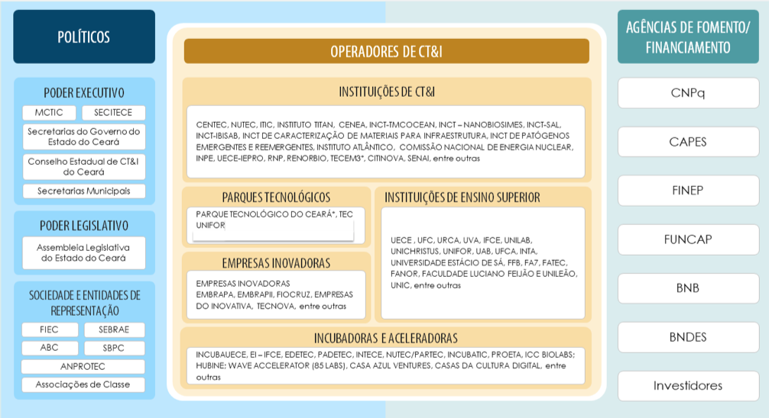

Slide 4
Horizonte do Plano

Slide 5
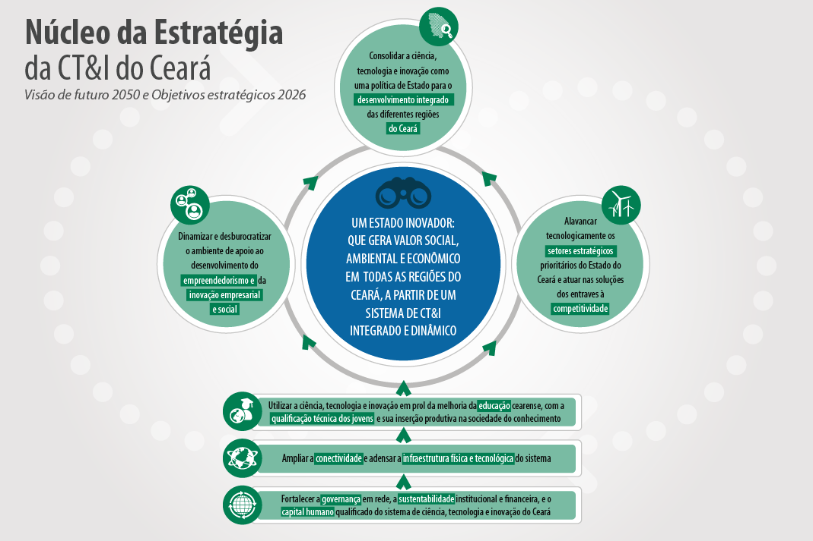

Slide 6
Empreendedorismo
Inovação Empresarial e Social
Atualizar a lei de atualização do Estado do Ceará e alinhar à nova legislação federal.
Aprimorar mecanismos de subvenção econômica compartilhada entre os atores do Sistema de CT&I do Ceará para fomentar as startups.
Estimular o desenvolvimento de empresas na área de inovação social e tecnologias assistivas.
Readequar o fundo de inovação tecnológica.

Slide 7
Desenvolvimento
Integrado do Estado
Implantar a Rede de Extensão Científica, Tecnológica e Inovação, integrando as instituições de pesquisas, ensino e extensão.
Fortalecer as ações de extensão tecnológicas voltadas à transferencia e compartilhamento do Conhecimento, Ciência e Tecnologia
Apoiar o desenvolvimento de pesquisas, a criação e aplicação de tecnologias com foco na convivência com o semiárido e valorização da biodiversidade, combate à desertificação, manejo sustentável dos solos e biodiversidade da caatinga

Slide 8
Fortalecimento dos setores Estratégicos e melhoria da competitividade
Desenvolver inovação, tecnologias e implantar novas empresas nos setores de economia criativa, meio ambiente, agroalimentar, TICs, saúde, produção de fármacos e logística.
Fortalecer as pesquisas científicas básicas e aplicadas voltadas à geração de energia a partir de fontes renováveis, ao aproveitamento de resíduos e aos recursos minerais.
Apoiar o desenvolvimento de pesquisas coloborativas entre universidades e ICTs, bem como a formação de capital humano em temas e áreas transversais e de fronteira do conhecimento.
Ampliar parcerias e desenvolver novos produtos e soluções tecnológicas para os segmentos tradicionais e para o fortalecimento dos arranjos produtivos locais (APL).
Atrair e adensar as cadeiras produtivas interativas como siderurgia, recursos minerais, petroquímica, aeroespacial, automobilística, metalmecânica e energias renováveis.

Slide 9
Educação e qualificação
dos jovens
Estimular e apoiar o desenvolvimento de novas métodos e tecnologias educacionais inovadores de ensino aprendizagem.
Promover a inclusão social dos jovens em situação de vulnerabilidade social.
Desenvolver programas de incentivo à pesquisa e ao empreendedorismo.
Incluir na grade curricular dos cursos técnicos e superior conteúdos voltados ao empreendedorismo, gestão da inovação e outros módulos que auxiliem no desenvolvimento da cultura da inovação.

Slide 10
Infraestrutura e conectividade
Implantar os projetos dos parques tecnológicos que estão em andamento e novas parques no interior do estado
Desenvolver hub criativo, para dinamizar o ecossistema de startups do Estado e tornar o Ceará referência mundial neste campo.
Ampliar, otimizar e integrar a infraestrutura disponível para o sistema CT&I.
Promover o acesso à internet de qualidade e novas tecnologias para todas as instituições de ensino básico, extensão tecnológica, superior e ICTs.

Slide 11
Governança e sustentabilidade
do Sistema
Reativar, reestruturar e fortalecer o Conselho Estadual de CT&I e estruturar núcleos regionais.
Assegurar a destinação de 2% da receita tributária liquida do Estado à FUNCAP para projetos e ações estruturantes de CT&I.
Buscar ativamente novas fontes de financiamento da PD&I junto a organizações internacionais e fontes privadas.
Desenvolver e implantar pesquisas permanentes, sistema de informação e elaboração de indicadores para monitorar os impactos das políticas e das ações de CT&I.
Promover a inserção e facilitar a mobilidade de recursos humanos entre as diversas instituições do sistema de CT&I e o setor produtivo.
Fomentar a estruturação a nível municipal de instituições de CT&I.

Slide 12
Governança e sustentabilidade
do Sistema
Reativar, reestruturar e fortalecer o Conselho Estadual de CT&I e estruturar núcleos regionais.
Assegurar a destinação de 2% da receita tributária liquida do Estado à FUNCAP para projetos e ações estruturantes de CT&I.
Buscar ativamente novas fontes de financiamento da PD&I junto a organizações internacionais e fontes privadas.
Desenvolver e implantar pesquisas permanentes, sistema de informação e elaboração de indicadores para monitorar os impactos das políticas e das ações de CT&I.
Promover a inserção e facilitar a mobilidade de recursos humanos entre as diversas instituições do sistema de CT&I e o setor produtivo.
Fomentar a estruturação a nível municipal de instituições de CT&I.

Slide 13
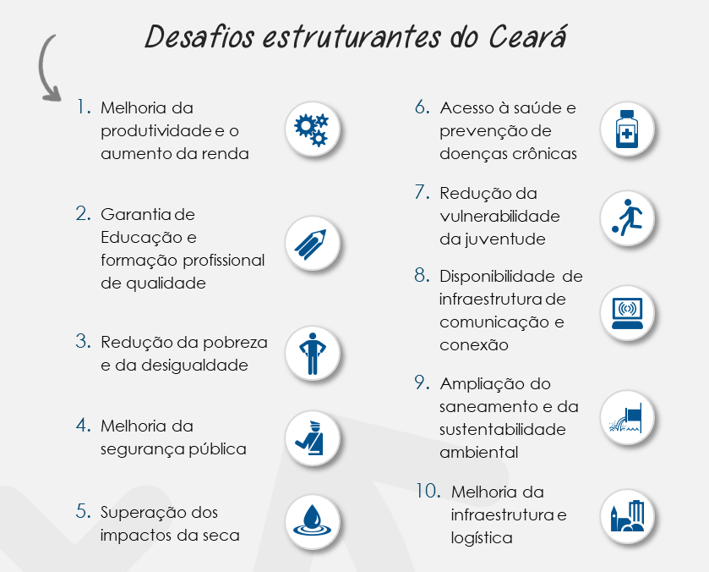
Desafios estruturantes do Ceará

Slide 14
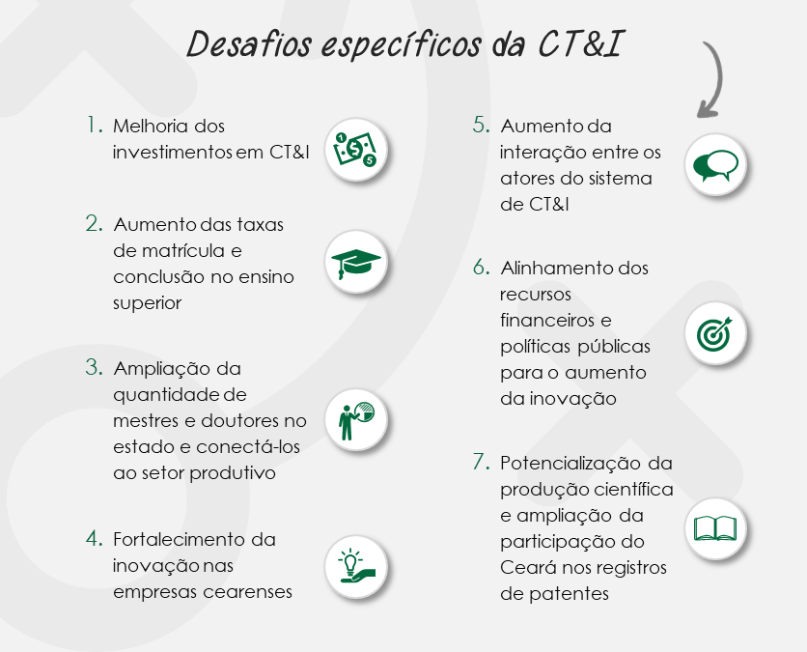
Desafios específicos da CT&I

Slide 15
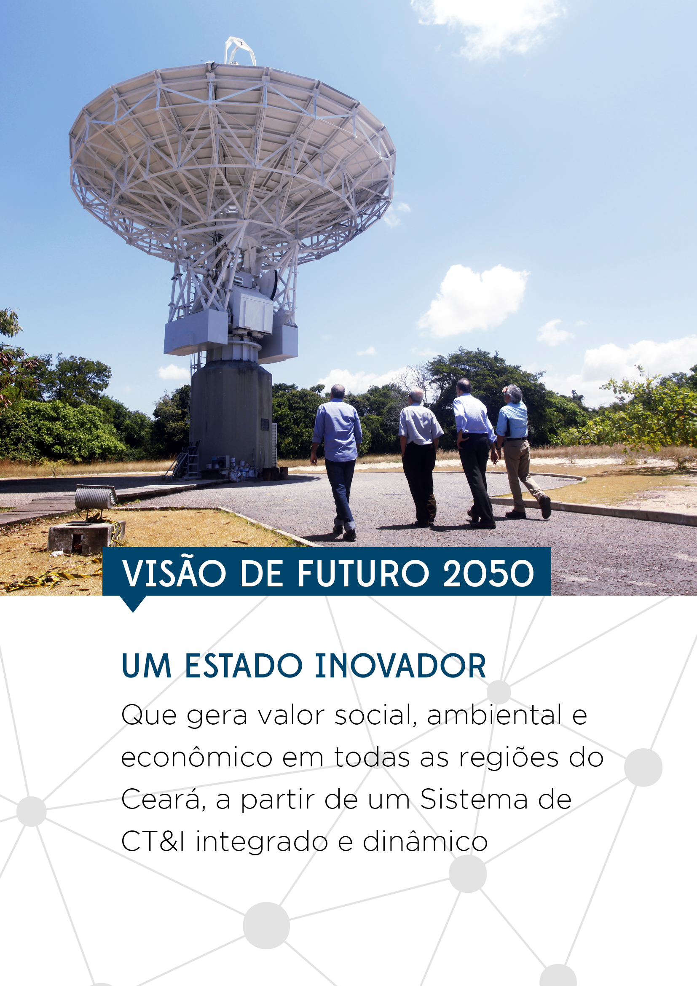
Pilares da visão de futuro
Estado inovador
Ambiente que se apropria e utiliza a CT&I como meio para transformar a vida das pessoas e organizações cearenses para melhor.
Valor social, ambiental e econômico
Conhecimento a serviço do bem estar da sociedade cearense e da inovação inclusiva para ampliar a sustentabilidade ambiental, reduzir a pobreza e as desigualdades sociais, econômicas e territoriais. Promove a competitividade da economia, o desenvolvimento de negócios inovadores e potencializa as oportunidades de desenvolvimento do Estado em sintonia com a sociedade do conhecimento.
Sistema de CT&I integrado e dinâmico
Sistema fortemente integrado às cadeias produtivas. Com inserção ativa na rede global de pesquisa e desenvolvimento tecnológico. Ambiente vivo, com ampla interação e conexão entre os atores e que estimula o comportamento inovador e empreendedor nas diversas regiões do Estado.

Slide 16
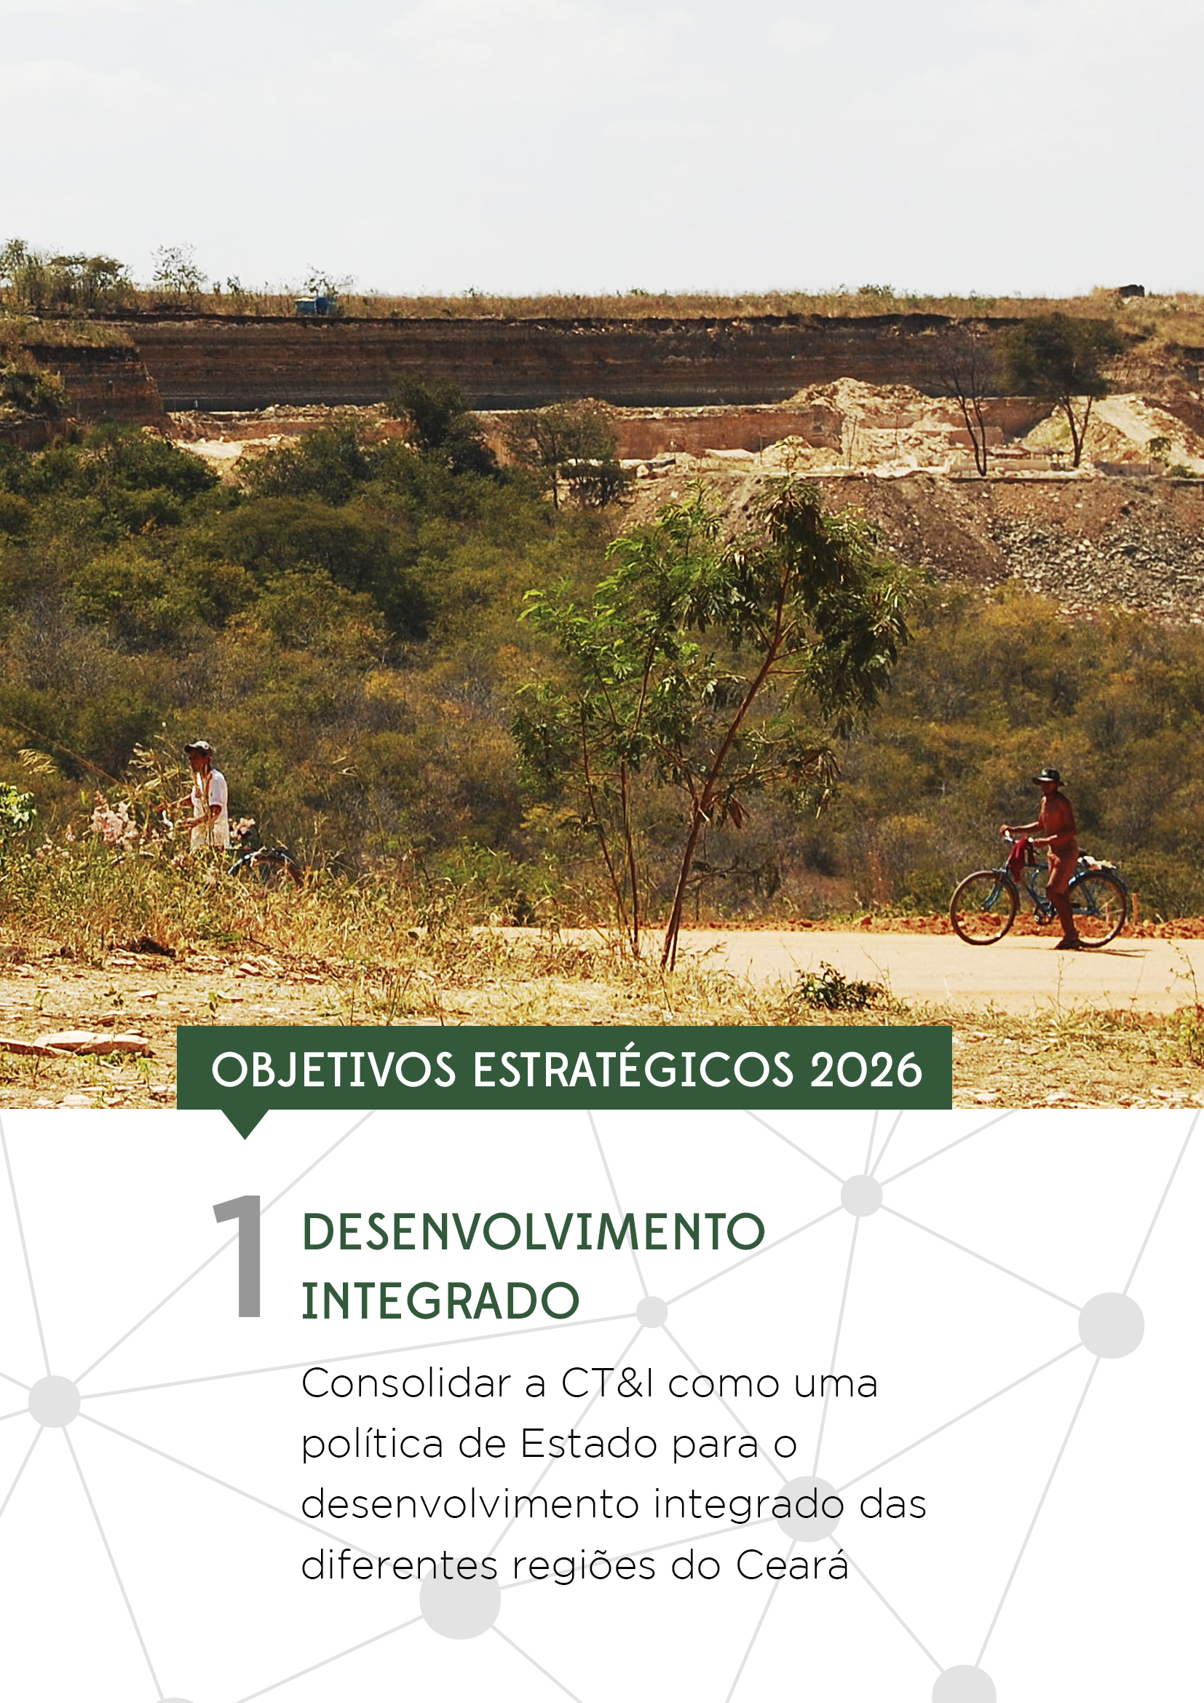
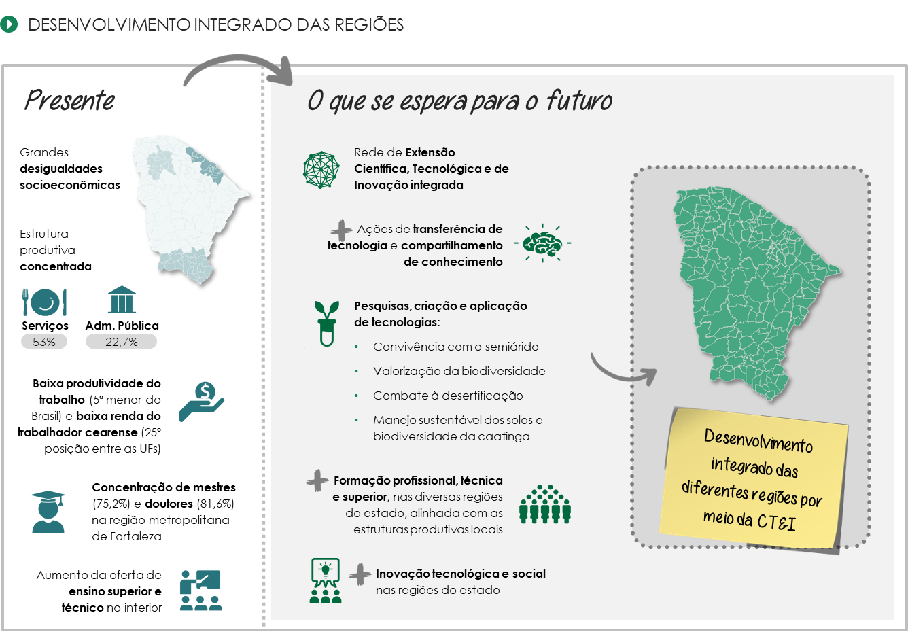

Slide 17
Estratégias específicas
2018 - 2020
Implantar a Rede de Extensão Científica, Tecnológica e Inovação, integrando as instituições de pesquisa (Universidades, Centros de Pesquisa), ensino (Universidades, Faculdades Privadas, CENTEC, IFCE, SEDUC/EMI, Sistema “S”), extensão (Ematerce, CENTEC/CVT, Agropolo, NUTEC) e outros.
Fortalecer as ações de extensão tecnológica voltadas à transferência e compartilhamento do conhecimento, ciência e tecnologias com foco na população de baixa renda, nos jovens e nas micro e pequenas empresas, com a revisão do modelo de gestão e fortalecimento dos Centros Vocacionais Tecnológicos existentes, e a ampliação destes em regiões de menor desenvolvimento do Estado.
Apoiar o desenvolvimento de pesquisas, a criação e a aplicação de tecnologias com foco na convivência com o semiárido, valorização da biodiversidade, em especial a da caatinga, combate à desertificação e manejo sustentável dos solos.

Slide 18
Estratégias específicas
2021 - 2026
Fortalecer e disponibilizar formação profissional, cursos técnicos e superiores, especialmente em ciência e tecnologia, nas diversas regiões do Estado, alinhado com as estruturas produtivas locais.
Utilizar o poder de compra do Governo do Ceará e dos Municípios como mecanismo de indução da inovação tecnológica e social nas diferentes regiões, e criar mecanismos para conectá-las a outros ecossistemas de inovação e ao setor produtivo.

Slide 19

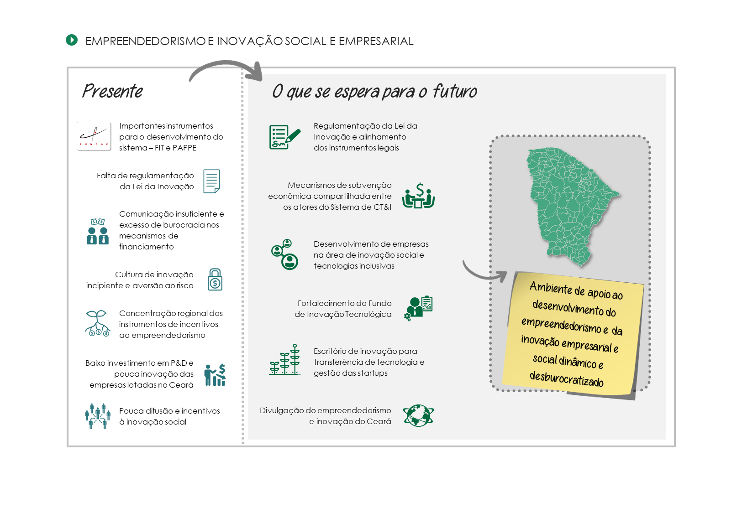

Slide 20
Estratégias específicas
2018 - 2020
Atualizar a Lei da Inovação no Estado do Ceará e alinhar à nova legislação federal, com o objetivo de desburocratizar o acesso das empresas aos financiamentos e à realização de parcerias com universidades e instituições de CT&I..
Aprimorar mecanismos de subvenção econômica, reembolsável e não reembolsável, compartilhada entre os atores do sistema de CT&I do Ceará, com a finalidade de fomentar as startups das áreas de inovação tecnológica, social e ambiental nas diferentes regiões do Estado.
Estimular o desenvolvimento de empresas nas áreas de inovação social e tecnologias inclusivas, especialmente nas regiões mais vulneráveis do Ceará, e criar mecanismos de divulgação e qualificação dos empreendimentos, através de instrumentos de reconhecimento e agregação de valor, como certificações e selos de qualidade.
Readequar o Fundo de Inovação Tecnológica, ajustando os critérios de concessão, de forma a facilitar o acesso aos recursos disponíveis, contemplando todas as modalidades de inovação e os diferentes níveis de maturidade das empresas e dos setores portadores de futuro para o desenvolvimento do Ceará, priorizando projetos integrados de pesquisa aplicada.

Slide 21
Estratégias específicas
2021 - 2026
Criar um escritório de inovação especializado em transferência de tecnologia, projetos e gestão das startups de inovação tecnológica, social e ambiental. O escritório será responsável por mapear, acompanhar e estimular o desenvolvimento das startups cearenses, além de fomentar a interação, nacional e internacional, com investidores, empresas e universidades.
Propagar no Brasil e no mundo conteúdos voltados ao empreendedorismo e inovação do Ceará, visando a atração de investimentos.

Slide 22
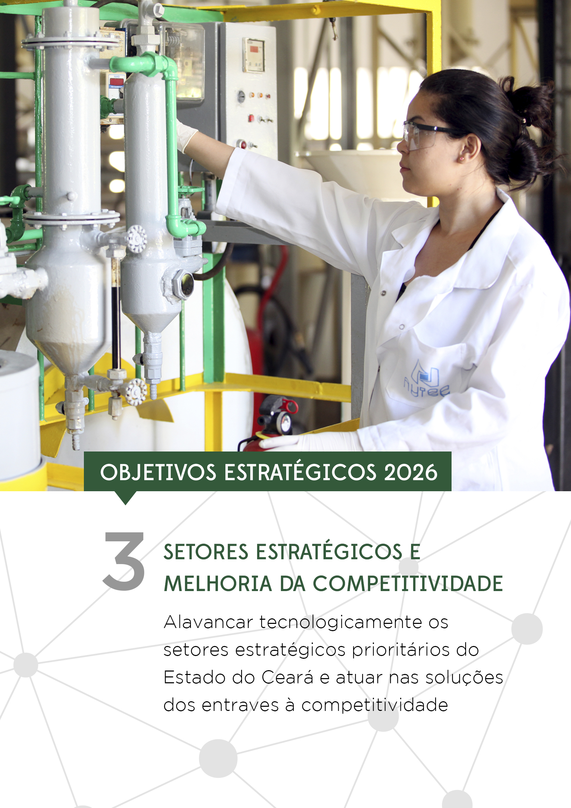
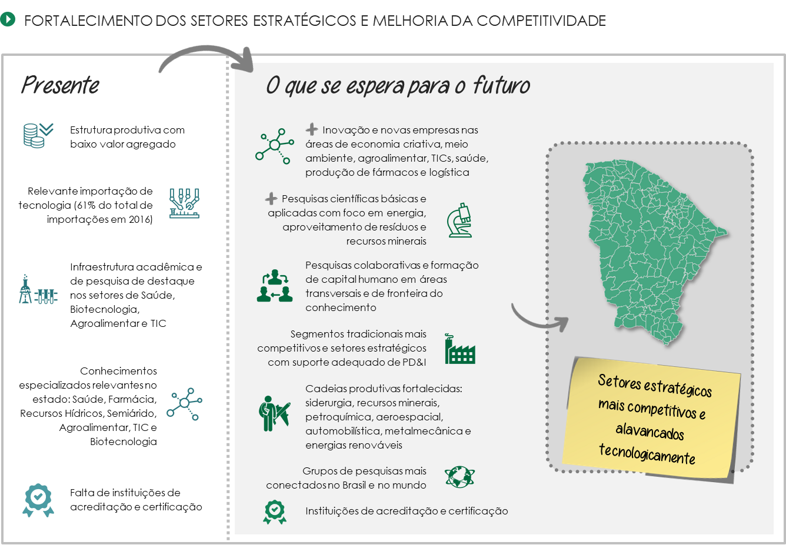

Slide 23
Estratégias específicas
2018 - 2020
Apoiar o desenvolvimento e apropriação de inovação e tecnologias e a implantação de novas empresas nos setores de economia criativa, meio ambiente, agroalimentar, TICs, saúde, produção de fármacos e logística.
Fortalecer as pesquisas científicas básicas e aplicadas voltadas à agregação de valor à produção, à geração de energia a partir de fontes renováveis, ao aproveitamento de resíduos e aos recursos minerais.
Apoiar o desenvolvimento de pesquisas colaborativas entre universidades e ICTs, nacionais e internacionais, bem como a formação de capital humano altamente qualificado para atuar em temas e áreas transversais e de fronteira do conhecimento. Destaques para bio e nanotecnologia, digitalização e computação em nuvem, robótica, IoT, novos materiais e genética, bem como as áreas que surgirão na revisão das prioridades, de modo a desenvolver ambiente capaz de atrair empresas de alto valor agregado.
Ampliar parcerias entre universidades, ICTs e empresas com o propósito de desenvolver novos produtos e soluções tecnológicas para empresas em segmentos tradicionais e para o fortalecimento dos arranjos produtivos locais (APL), estimulando a maior agregação de valor e melhoria da competitividade.
Atrair e adensar as cadeias produtivas como siderurgia, recursos minerais, petroquímica, aeroespacial, automobilística, metalmecânica e energias renováveis.

Slide 24
Estratégias específicas
2021 - 2026
Ampliar e fortalecer as conexões nacionais e internacionais dos grupos de pesquisa de excelência, aumentando a inserção do Ceará nas cadeias globais de geração de conhecimento em temas onde o estado possui diferenciação (recursos hídricos, saúde, energia e outros que venham a se desenvolver).
Atrair instituições de acreditação e certificação para o Estado de modo a reduzir tempos e custos relativos a esses temas e tornar as empresas mais competitivas.
Fortalecer os grupos de pesquisa, o desenvolvimento e a apropriação de tecnologias para alavancar os setores estratégicos, com atividades de cooperação entre os atores do sistema de CT&I do Ceará, e criação de mecanismos para dinamizar as interações entre os atores, incluindo a mobilidade dos pesquisadores entre os grupos de pesquisas.

Slide 25
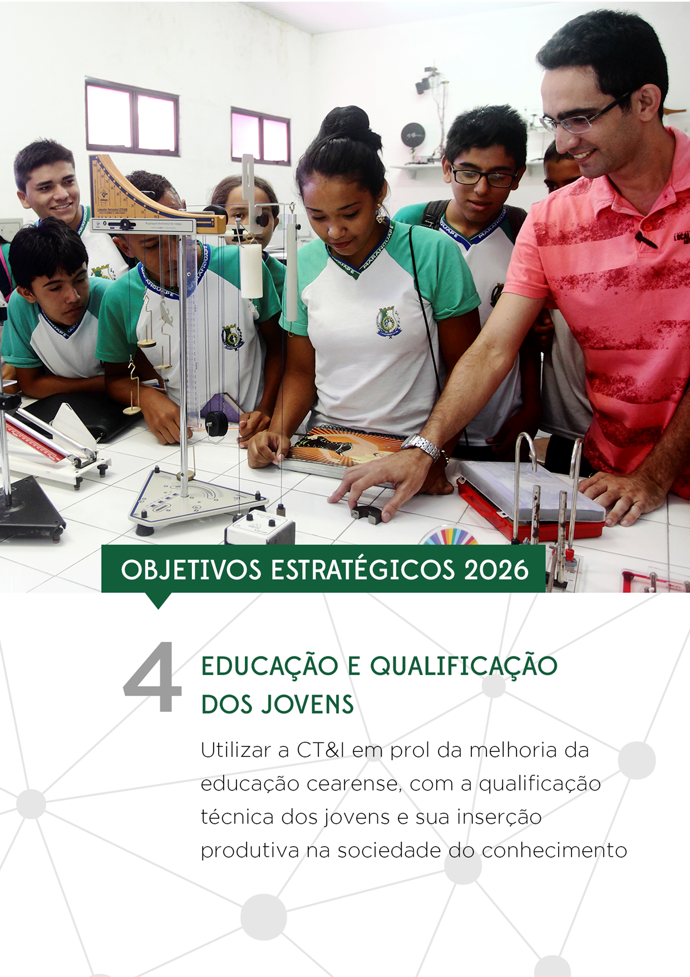
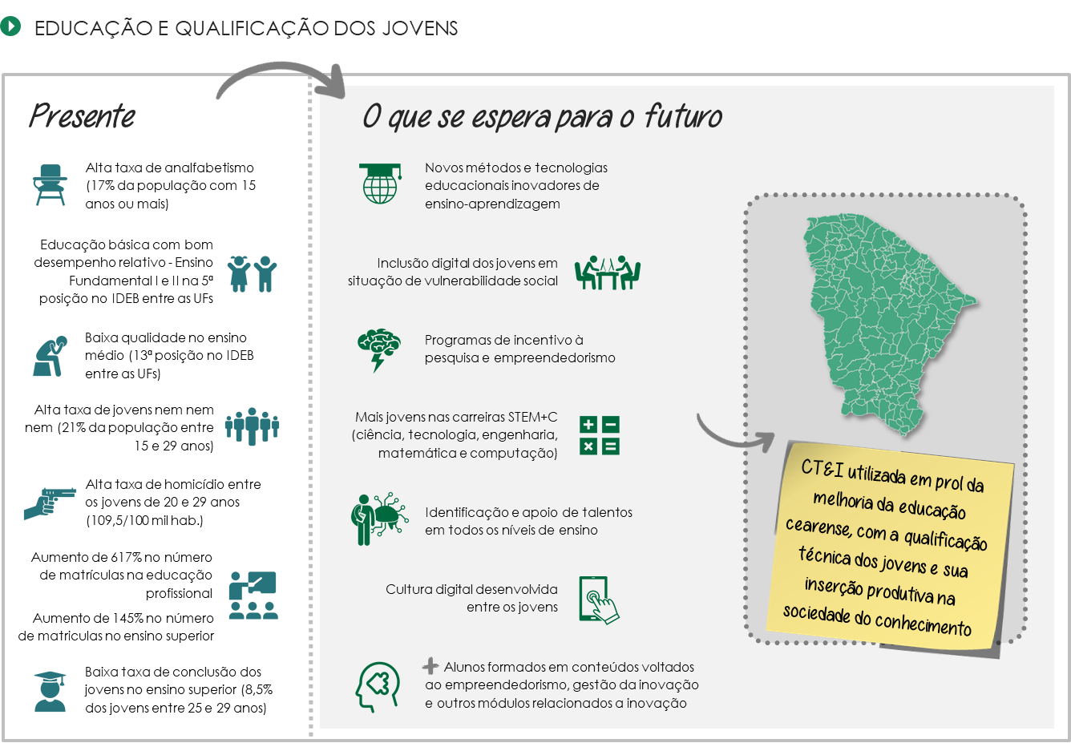

Slide 26
Estratégias específicas
2018 - 2020
Estimular e apoiar o desenvolvimento de novos métodos e tecnologias educacionais inovadores que melhorem o desempenho dos professores, formadores e extensionistas e a capacidade de aprendizado dos alunos, especialmente nos conteúdos de STEM+C, ampliar o número de professores e fortalecer as infraestruturas educacionais e laboratoriais.
Promover a inclusão digital dos jovens em situação de vulnerabilidade social por meio do apoio e desenvolvimento de projetos e parcerias com empresas, terceiro setor e governos municipais.
Desenvolver programas de incentivo à pesquisa e empreendedorismo em todos os níveis de ensino. Inserir conteúdos de ciência, tecnologia e inovação e empreendedorismo nos projetos pedagógicos e apoiar alunos no desenvolvimento de novos negócios por meio de concessão de bolsas.
Incluir na grade curricular dos cursos técnicos e superiores, conteúdos voltados ao empreendedorismo, gestão da inovação e outros módulos que auxiliem no desenvolvimento da cultura da inovação.

Slide 27
Estratégias específicas
2021 - 2026
Promover a difusão da cultura digital e a competência no uso e desenvolvimento das tecnologias de TICs, lógica de programação e robótica no ensino fundamental II e médio, preparando os jovens para a inserção no mercado de trabalho através do domínio de conhecimentos transversais.
Aumentar a atração das carreiras de STEM+C entre os jovens por meio de sua ampla divulgação em eventos, feiras de ciências, olimpíadas, mostras, museus, aplicativos entre outros, e fortalecer o ensino e a difusão das ciências e matemática no ensino básico (fundamental e médio) de modo a melhorar suas possibilidades de ingresso e conclusão de cursos superiores nestas áreas.
Desenvolver programas de identificação e apoio de talentos em todos os níveis de ensino.

Slide 28
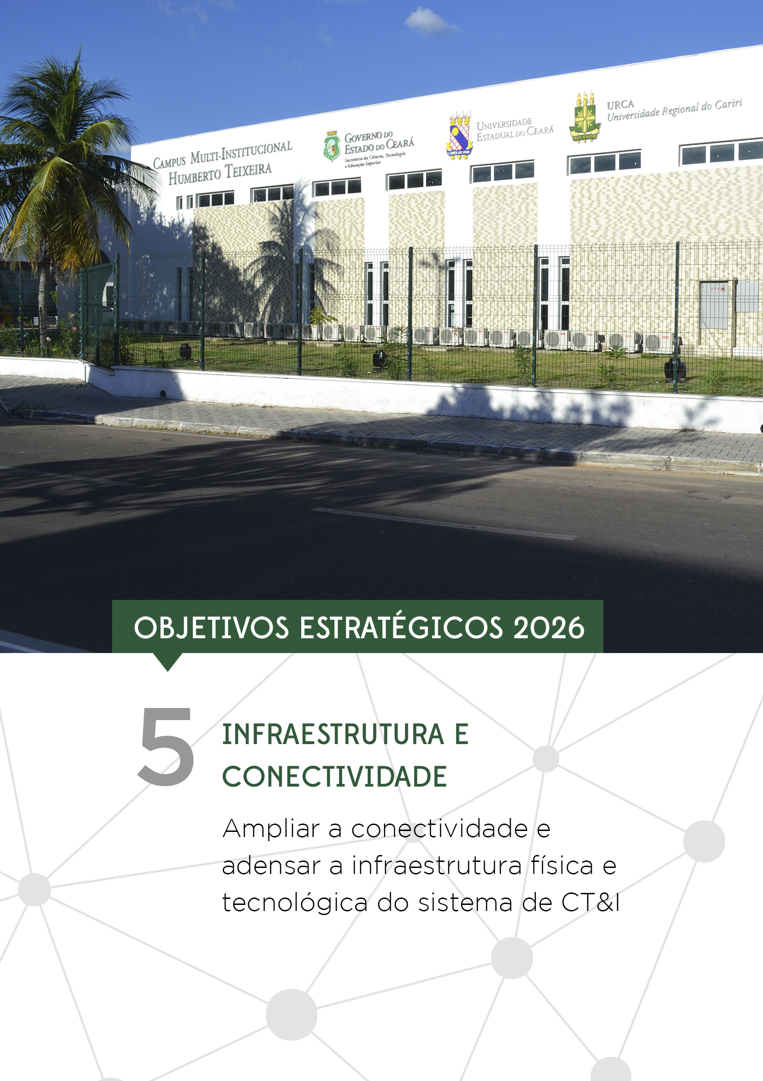
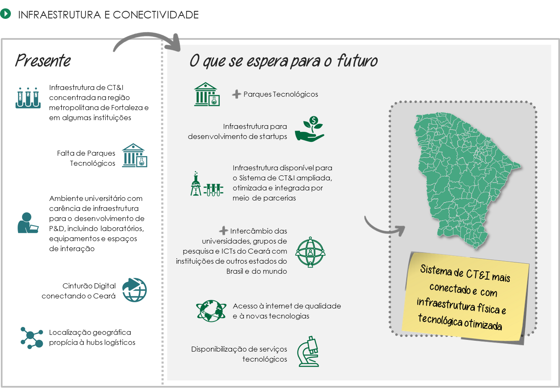

Slide 29
Estratégias específicas
2018 - 2020
Implantar os projetos dos Parques Tecnológicos que estão em andamento e novos Parques no interior do Estado contemplando todas as macrorregiões, assegurar a sustentabilidade financeira das instituições e atrair e incentivar a instalação de empresas de base tecnológica.
Desenvolver infraestrutura no conceito de hub criativo, para o fomento, a atração e o desenvolvimento de empresas inovadoras, a fim de dinamizar o ecossistema de startups do Estado e tornar o Ceará referência mundial neste campo.
Desenvolver parcerias entre ICTs e instituições de educação profissional (SENAI, SEBRAE, HUBINE, entre outros), acreditação (INMETRO, entre outros), empresas e institutos tecnológicos para ampliar, otimizar e integrar a infraestrutura disponível para o Sistema de CT&I.
Promover os meios necessários para o acesso à internet de qualidade e novas tecnologias (Impressão 3D, Machine Learning, Realidade Aumentada e Virtual) para todas as instituições de ensino básico, extensão tecnológica, superior e ICTs do Ceará e disponibilizar espaços para serem utilizados pelos empreendedores.

Slide 30
Estratégias específicas
2021 - 2026
Promover a disponibilização de serviços tecnológicos, com o fortalecimento da estrutura existente, o desenvolvimento de novos serviços e a divulgação da oferta por meio de uma central de inteligência.
Fortalecer a autonomia, a integração e a flexibilidade no compartilhamento dos recursos físicos e humanos entre as universidades estaduais do Ceará, empresas e outras ICTs.
Fortalecer o intercâmbio das universidades, grupos de pesquisa e ICTs do Ceará com instituições de outros estados do Brasil e do mundo, incluindo o incentivo para realização de feiras e congressos interinstitucionais

Slide 31
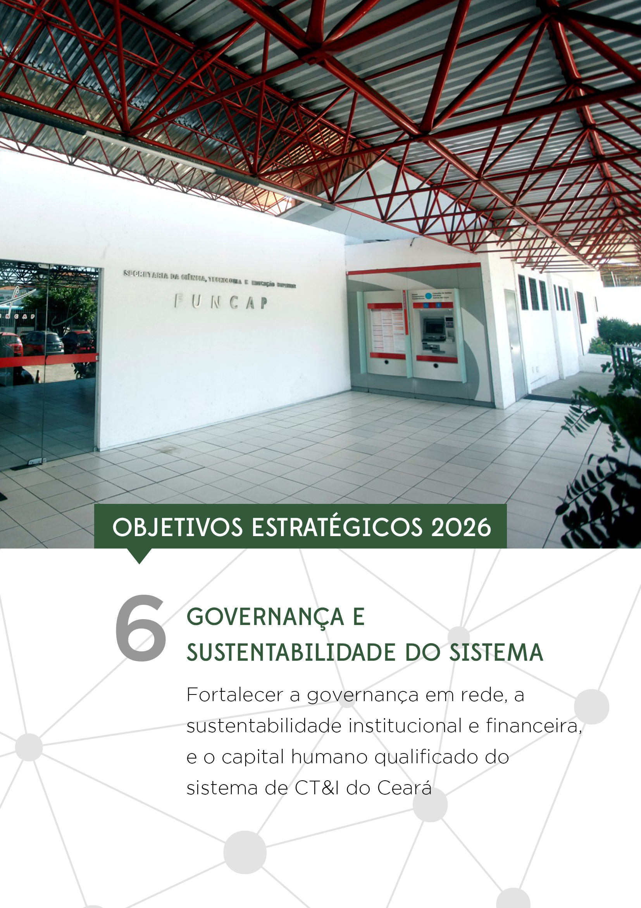
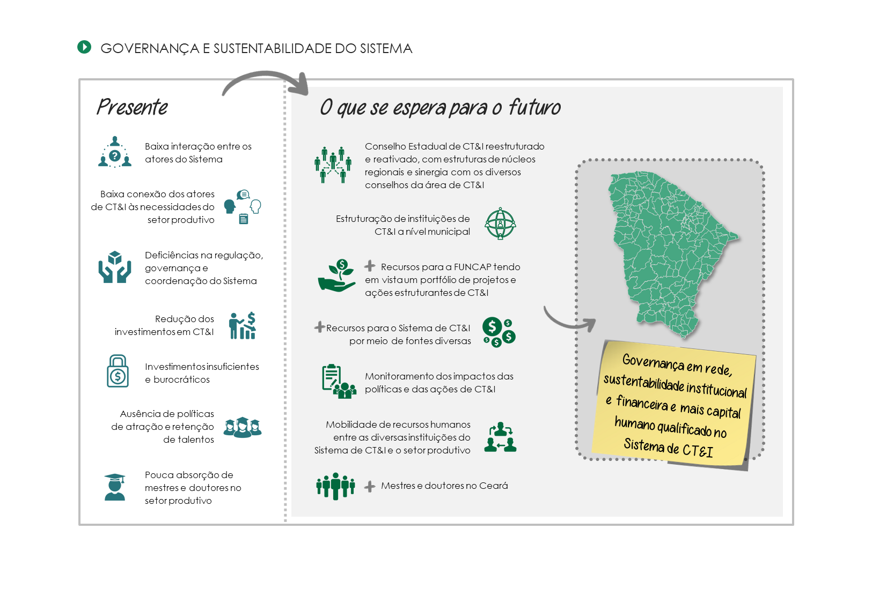

Slide 32
Estratégias específicas
2018 - 2020
Reativar, reestruturar e fortalecer o Conselho Estadual de CT&I como instância máxima decisória e de orientação das políticas e de monitoramento do Plano de CT&I do Ceará, e estruturar núcleos regionais para governança dos subsistemas de inovação, e vinculá-los ao Conselho Estadual de CT&I.
Assegurar a destinação de, no mínimo, 2% da receita tributária líquida do Estado à FUNCAP possibilitando a manutenção permanente de um portfólio de projetos e ações estruturantes de CT&I..
Buscar ativamente novas fontes de financiamento de PD&I junto a organizações internacionais e fontes privadas (nacionais e internacionais) para auxiliar no desenvolvimento do Sistema de CT&I do Ceará.
Desenvolver e implantar pesquisas permanentes, sistema de informação e elaboração de indicadores capazes de mensurar e monitorar os impactos das políticas e das ações de CT&I, bem como acompanhar o cenário e as tendências da área.
Promover a inserção e facilitar a mobilidade de recursos humanos altamente qualificados entre as diversas instituições do Sistema de CT&I e o setor produtivo de modo a estimular a inovação e a pesquisa aplicada.
Fomentar a estruturação de instituições de CT&I nos municípios e suas ações no âmbito regional e estadual.

Slide 33
Estratégias específicas
2021 - 2026
Aumentar a interação e integrar as ações dos diversos conselhos estaduais e de instituições que tratam de temas diretamente associados à CT&I ou a ela transversais (Conselho de Inovação da FIEC, Conselhos de Educação, Econômico, Industrial e outros existentes e que venham a ser criados).
Ampliar, via formação, atração e retenção, a quantidade de mestres e doutores no Ceará, bem como estimular sua inserção no setor produtivo.
Consolidar e integrar os diversos instrumentos e fontes de financiamento de apoio aos diferentes atores do Sistema de CT&I do Ceará, divulgá-los amplamente no Sistema e apoiar os usuários atuais e potenciais no seu acesso.
Atrair e qualificar profissionais de alto nível para atuarem na gestão de CT&I nas universidades, centros de pesquisa e instituições privadas..

Slide 34
Desafio Proprietário | Indicador Finalístico | Unidade de medida | Valor de Referência | Ano de Referência | Meta 2018
Assegurar a oferta qualificada de formação nos níveis de Formação Inicial e Continuada, Técnico e Tecnológica, articulada com as necessidades sociais e regionais | Porcentagem da população certificada nos cursos de formação inicial e continuada (semestral a se negociar trimestral) | % | 66,57% | 2016 | 68,00% | 75,00%
 | Porcentagem de técnicos e tecnólogos absorvidos pelo mercado de trabalho (semestral a se negociar trimestral) | % | 75,22% | 2016 | 82,00% | 91,00%
Ampliar o acesso à educação superior com a oferta integrada de qualidade no Sistema Estadual | Taxa de Sucesso na Graduação nas IES Estaduais públicas (semestral) | % | 47,66% | 2017 | 51,70% | 53,73%
 | Índice de qualificação docente médio entre as IES Estaduais públicas (semestral) | Índice | 3,78% | 2017 | 3,90% | 4,15%
 | Número de benefícios de Assistência Estudantil concedidos pelas IES Estaduais públicas (trimestral) | Número | 7.661 | 2017 | 9.846 | 10.115
 | Número de pessoas atendidas por ações de extensão universitária pelas IES Estaduais públicas (trimestral) | Número | 289.627 | 2017 | 247.300 | 266.896
 | Número de alunos titulados no mestrado e no doutorado nas IES Estaduais públicas (semestral) | Número | 937 | 2016/2017(*) | 987 | 999
 | Percentual de publicações níveis A1+A2+B1+B2 na CAPES das IES Estaduais públicas (semestral) | % | 50,76% | 2017 | 55,02% | 59,08%
Integrar, difundir e dinamizar o Sistema de Ciência, Tecnologia e Inovação, para alcançar o reconhecimento do Ceará como Estado inovador. | Número de bolsas-ano concedidas em ciência, tecnologia e inovação (trimestral) | Número | 470 | 2017 | 470 | 500
 | Percentual de Programas e Projetos de CT&I articulados à pesquisa em relação ao total de Programas e Projetos demandados pelas Instituições de Educação Superior do Estado do Ceará (Anual) | % | 11 | 2016 | 12 | 13
 | Número de Empresas Incubadas de Base Tecnológica (Anual) | Número | 11 | 2017 | 15 | 17
 | Número de Proteções e Depósitos de Propriedade Intelectual Realizados (Anual) | Número | 6 | 2017 | 12 | 15
 | Número de Indústrias assistidas com Serviços Técnicos Tecnológicos (Anual) | Número | 196 | 2017 | 220 | 250

Slide 35
Desafio prioritário | Projeto | Entregas | Meta 2018
Assegurar a oferta qualificada de formação nos níveis de Formação Inicial e Continuada, Técnico e Tecnológica, articulada com as necessidades sociais e regionais | Incentivo à Formação Profissional | Novas vagas ofertadas em cursos para técnicos e tecnólogos | 1.164
 |  | Centros Tecnológicos modernizados | 19
 |  | Pessoas certificadas nos cursos de formação inicial e continuada em todo o Estado | 12.000
Ampliar o acesso à educação superior com a oferta integrada de qualidade no Sistema Estadual | Ampliação da oferta de novas vagas | Bolsas concedidas para graduação | 10.718
 | Incentivo à Permanência Universitária | Benefícios de Assistência Estudantil entregues | 7.079
 | Fortalecimento da Titulação de Mestres e Doutores | Bolsas concedidas para Pós-Graduação | 1.407
 | Modernização da Infraestrutura Universitária | Equipamentos universitários reestruturados | 76
 | Interação entre a Universidade e Sociedade | Pessoas Beneficiadas com Extensão Universitária | 247.300
 | Incentivo à Formação Superior | Pessoas Matriculadas | 41.919
 | Incentivo à Pesquisa para o Desenvolvimento do Estado | Grupos de Pesquisas Desenvolvidos | 58
Integrar, difundir e dinamizar o Sistema de Ciência, Tecnologia e Inovação, para alcançar o reconhecimento do Ceará como Estado inovador | Incentivo à Pesquisa em Ciência, Tecnologia e Inovação | Bolsas concedidas para pesquisa em ciência, tecnologia e inovação | 470
 | Apoio às empresas inovadoras no Estado do Ceará | Empresas inovadoras apoiadas pelo governo estadual com qualificação, transferência tecnológica e subvenção econômica | 173
 | Ampliar a Competitividade das Indústrias | Indústrias assistidas com Serviços Técnicos e Tecnológicos | 15

